Slide 1
Enkät på familjecentraler
Lekebergs familjecentral

Slide 2
Bakgrund
Lysio Research har för Föreningen För Familjecentralers Främjandes (FFFF) räkning genomfört en kvalitetsuppföljning bland familjecentraler/familjecentralsliknande verksamheter.
I resultatet kan det ingå familjecentraler/
familjecentralsliknande verksamheter enligt en regional definition som inte stämmer överens med den nationella definitionen som Socialstyrelsen och FFFF har av vad en familjecentral och familjecentralsliknande verksamheter är kring bl.a samlokalisering. Detta innebär att samtliga deltagande enheter i regionen ingår i resultatet, även i de fall dessa inte klassificeras som en familjecentral/
familjecentralsliknande verksamhet enligt den nationella definitionen.

Slide 3
Genomförande
Insamlingen har skett via en webbenkät som kunnat besvaras via en unik länk per deltagande familjecentral. Länkar har tagits fram av Lysio Research, och dessa har sedan distribuerats till enheterna via en kontaktperson hos regionen.
Enkät | Insamling start | Insamling slut
Kvalitetsuppföljningen | 2026-01-12 | 2026-01-28

Slide 4
Resultat kvalitetsuppföljning

Slide 5
Vilka verksamheter är samlokaliserade på er familjecentral?
BVC
Öppen förskola
Förebyggande socialtjänst

Slide 6
BMM
 | Tjänstgöringsgrad er familjecentral | Genomsnittlig tjänstgöringsgrad i regionen
Tjänstgöringsgrad i procent på familjecentral | % | 282 %
 | Er familjecentral | Genomsnitt i regionen
Antal inskrivna gravida under 2025 | - | 111

Slide 7
BVC
 | Tjänstgöringsgrad er familjecentral | Genomsnittlig tjänstgöringsgrad i regionen
Tjänstgöringsgrad i procent på familjecentral | 190 % | 284 %
 | Er familjecentral | Genomsnitt i regionen
Antal inskrivna barn under 2025 | 631 | 741
Antal inskrivna 0–1 åringar under 2025 | 82 | 111

Slide 8
Öppen förskola
 | Tjänstgöringsgrad er familjecentral | Genomsnittlig tjänstgöringsgrad i regionen
Tjänstgöringsgrad i procent på familjecentral | 50 % | 125 %
 | Er familjecentral | Genomsnitt i regionen
Hur många timmar/vecka har öppna förskolan inkl. för 0–1 åringar? | 8 | 14
Hur många timmar/vecka har ni öppet endast för de yngsta barnen typ 0–1 år/ vecka? | 2,5 | 4
Hur många timmar/vecka har öppna förskolan uteverksamhet? | 0,5 | 2
Hur många besökare har öppna förskolan i genomsnitt/månad under 2025? (vuxna och barn tillsammans) | 281 | 428
Antal vuxna fördelat på kvinna, man, annan/månad: Kvinna | 1 263 | 366
Antal vuxna fördelat på kvinna, man, annan/månad: Man | 271 | 75
Antal vuxna fördelat på kvinna, man, annan/månad: Annan | 1 536 | 222

Slide 9
Förebyggande socialtjänst
 | Tjänstgöringsgrad er familjecentral | Genomsnittlig tjänstgöringsgrad i regionen
Tjänstgöringsgrad i procent på familjecentral | 50 % | 171 %
 | Er familjecentral | Genomsnitt i regionen
Hur många samtal/enskilda besök/månad i genomsnitt hade förebyggande socialtjänst under 2025? | 10 | 54
Vad är orsakerna till att familjer söker stöd hos förebyggande socialtjänst?
Vilka är dem tre vanligaste orsakerna hos er?

Slide 10
Samordnare
 | Tjänstgöringsgrad er familjecentral | Genomsnittlig tjänstgöringsgrad i regionen
Tjänstgöringsgrad i procent | 50 % | 22 %
Vilken verksamhet tillhör samordnaren?
Öppen förskola

Slide 11
Tider
 | Er familjecentral | Genomsnitt i regionen
Hur många timmar/år träffas familjecentralens ledning/styrgrupp? | 8 | 8
Hur många timmar/vecka har alla verksamheter öppet samtidigt för barn och familj? | 8 | 17
Hur många veckor har alla FC verksamheter gemensamt öppet under sommarmånaderna juni, juli och augusti? | 5 | 10
Hur många timmar/månad har ni haft för gemensamma möten på FC 2025? (ex husmöte, FC-möten eller verksamhetsmöte) | 4 | 4
Hur många timmar/år har ni haft gemensam tid för planerings och verksamhetsdag/ar 2025? | 5 | 10

Slide 12
Handledning
Förekommer gemensam handledning för hela teamet på FC?
 | Er familjecentral | Genomsnitt i regionen
Om ja: Hur många timmar/år har ni handledning? | - | 9

Slide 13
Gemensamma möten
Ges alla medarbetare möjlighet att delta på gemensamma mötena?
Ges alla medarbetare möjlighet att delta på gemensamma planerings och verksamhetsdag/ar?

Slide 14
Gemensamma föräldragrupper innan födsel
Förekommer gemensamma föräldragrupper innan barnet är fött?
Om ja: Erbjuds alla att delta?
Om ja: Vilka av FC verksamheter är delaktiga i föräldragrupperna?

Slide 15
Gemensamma föräldragrupper efter födsel
Förekommer gemensamma föräldragrupper efter barnet är fött?
Om ja: Erbjuds alla att delta?
Om ja: Vilka av FC verksamheter är delaktiga i föräldragrupperna?

Slide 16
Föräldraskapsstödsprogram
Erbjuder/använder ni något universellt föräldraskapsstödsprogram i sin helhet?
Om ja, vilken?
ABC

Slide 17
Riktade grupper
Har ni några riktade grupper, dvs selektiv eller indikerad nivå såsom riskgrupper eller barn/ föräldrar med specifika behov?
Om ja: Vilka verksamheter är delaktiga i gruppen eller grupperna?

Slide 18
Besök
Har ni mottagningsbesök där flera av FC verksamheterna medverkar (ex BMM och förebyggande socialtjänst eller BVC och öppen förskola)?
Erbjuder ni hembesök där flera av FC verksamheterna medverkar (ex BMM och förebyggande socialtjänst eller BVC och öppen förskola)?

Slide 19
Skrivelser
Skriver ni gemensam verksamhetsplan årligen för FC?
Finns det ett aktuellt samverkansavtal/överenskommelser?
Skriver ni gemensam verksamhetsberättelse årligen för FC?

Slide 20
Barnkonventionen
Arbetar ni med att stärka kunskapen till föräldrar och barn om FN:s konvention för barnets rättigheter?

Slide 21
Barnkonventionen
Om ja, hur?
I det dagliga arbetet. Böcker, affischer, bilder på väggar för både barn och vuxna. På samlingen 2-3 ggr/år. Uppmärksammar Barnkonventionens dag lite extra varje år. Personal är utbildad.

Slide 22
Integration
Arbetar ni med att stärka integrationen?

Slide 23
Integration
Om ja, hur?
Har nyligen haft ett års språkprojekt med extra personal på Öppna förskolan. Vi samverkar med kommunen; SFI och NIA Ser över behov av Föräldraskap i Sverige 2 ggr/år

Slide 24
Språkutveckling
Arbetar ni med att stärka barns språkutveckling?

Slide 25
Tillgänglighet
Arbetar ni med att nå de familjer som är svåra att nå?

Slide 26
Bakom rapporten

Slide 27
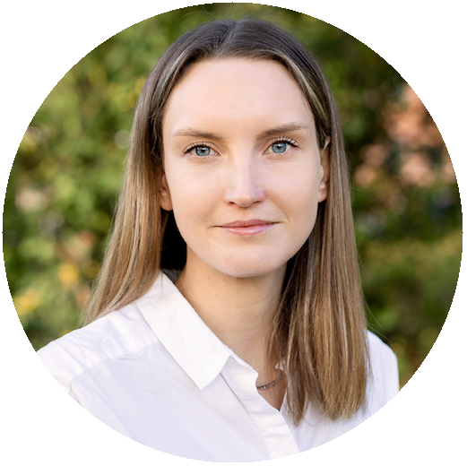
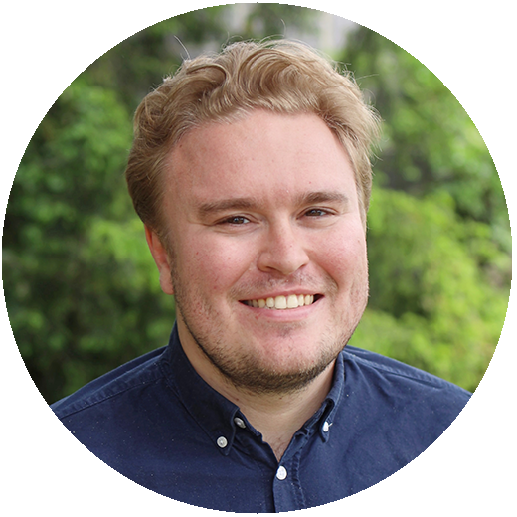
Lysio Research
Enkäter, insamling och analys
Projektgrupp
Lysio Researchs mål är att genomföra undersökningar som leder till utveckling. Med forskningsbaserade arbetsmetoder och många års erfarenhet av undersökningsprocesser erbjuder vi lösningar som leder till välgrundade beslutsunderlag för organisationer och företag.
Lysio Research grundades 2009 och arbetar med undersökningar åt kunder i offentlig, akademisk, privat och ideell sektor.
Vi finns i Göteborg, Lund och Stockholm.
Elin Hoffman
Projektledare
elin.hoffman@lysio.se
Simon Tufvesson
Analytiker
simon.tufvesson@lysio.se

Slide 28
Undersökning och analys av Lysio Research
www.lysio.se

